Slide 1




ỦY BAN NHÂN DÂN QUẬN LONG BIÊN
TRƯỜNG MẦM NON HOA MỘC LAN
TRUYỆN: “CÂU CHUYỆN CỦA TAY PHẢI VÀ TAY TRÁI”
Lĩnh vực phát triển ngôn ngữ
Lớp: Mẫu giáo lớn

Slide 2

Lần 1:
Cô kể chuyện diễn cảm kết hợp cử chỉ điệu bộ

Slide 3

Lần 2:
Cô kể chuyện kết hợp poweroint.

Slide 4
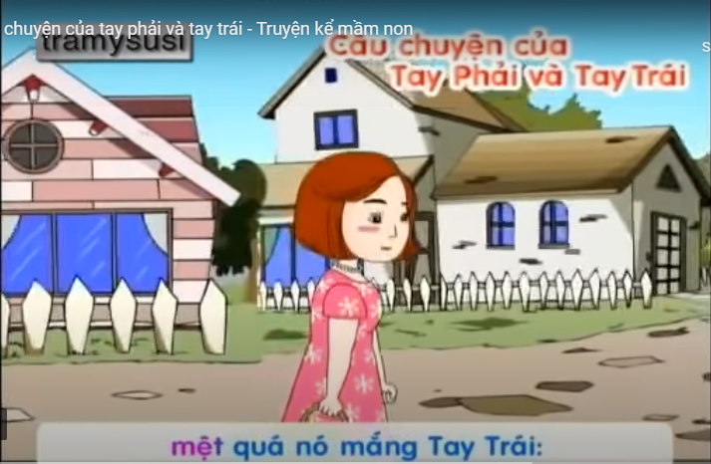

Slide 5
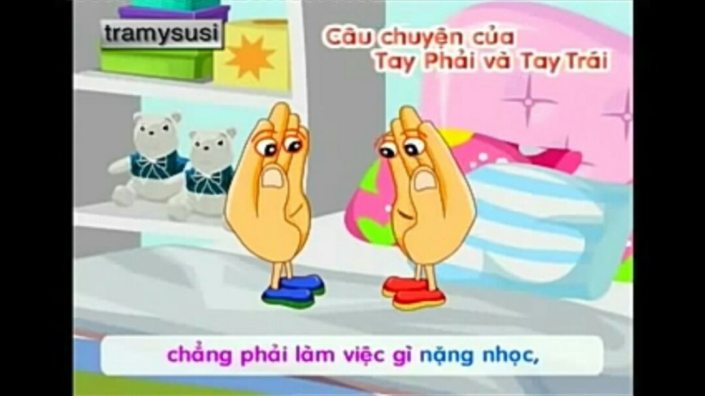

Slide 6
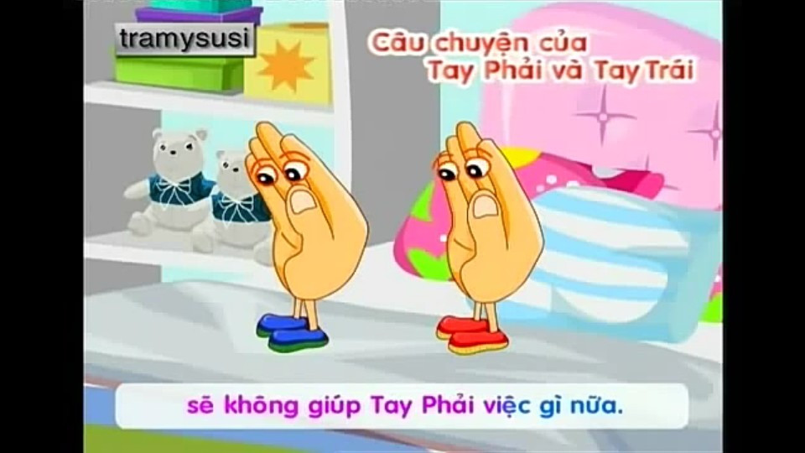

Slide 7
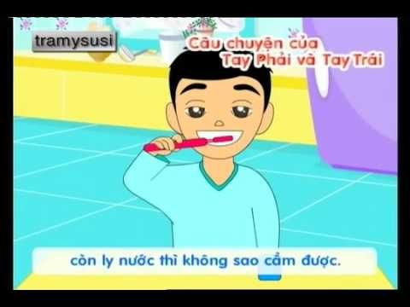

Slide 8
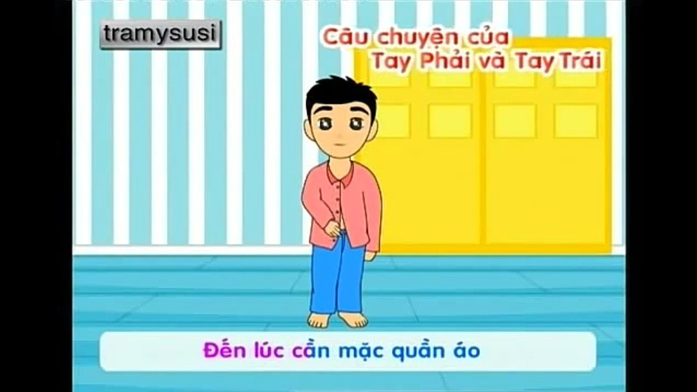

Slide 9
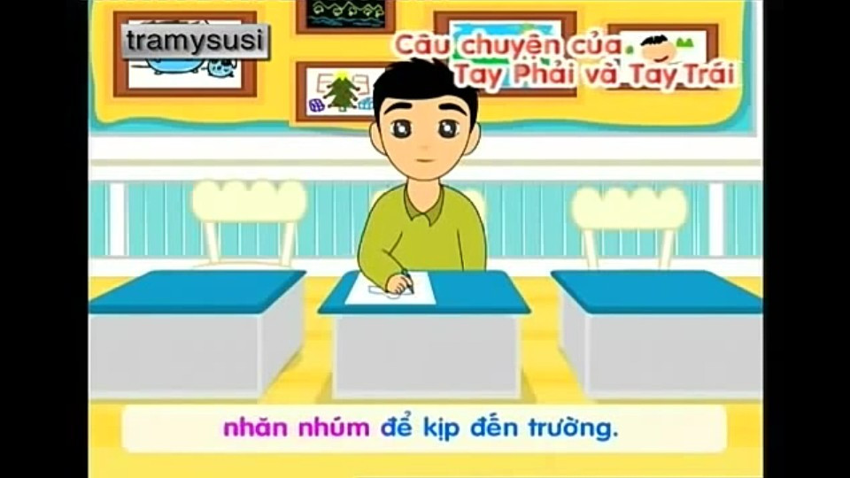

Slide 10
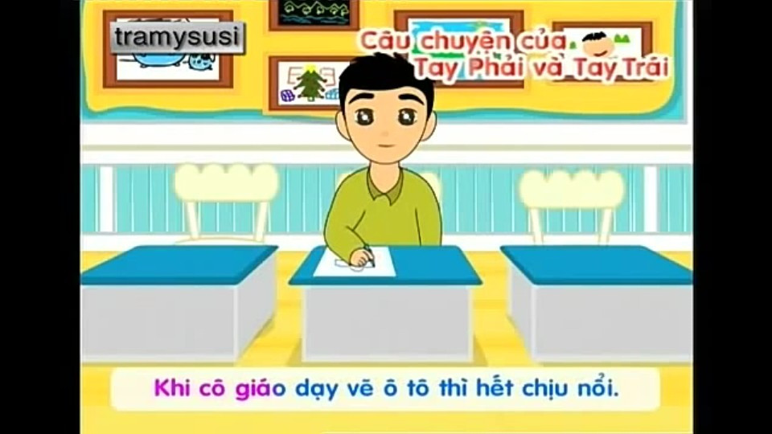

Slide 11
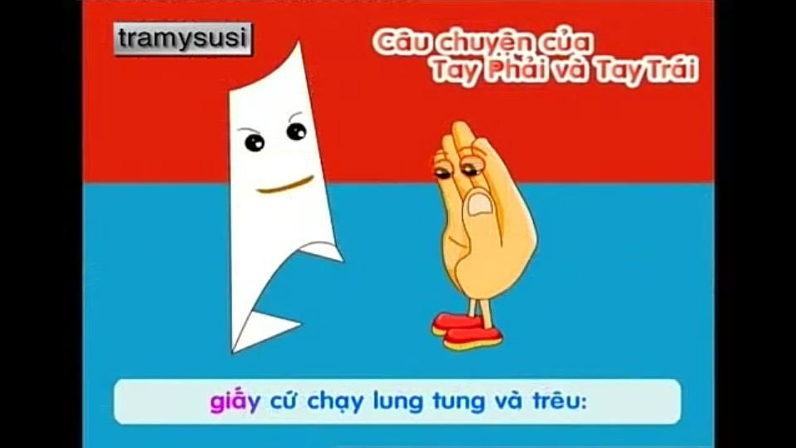

Slide 12
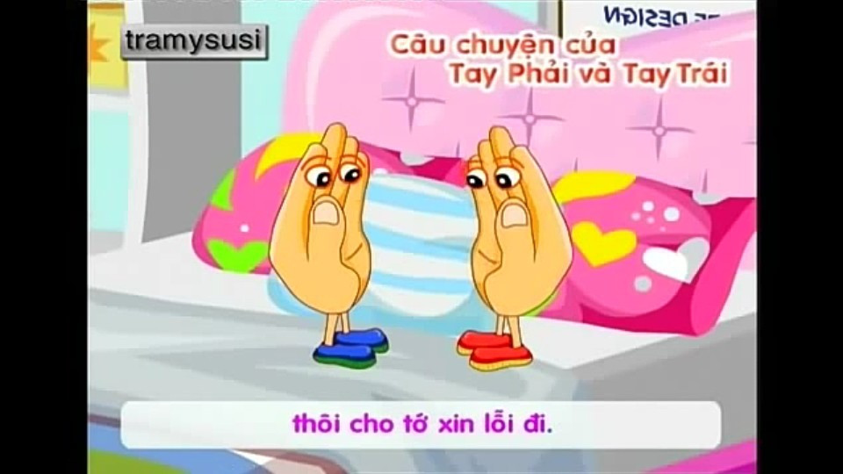

Slide 13
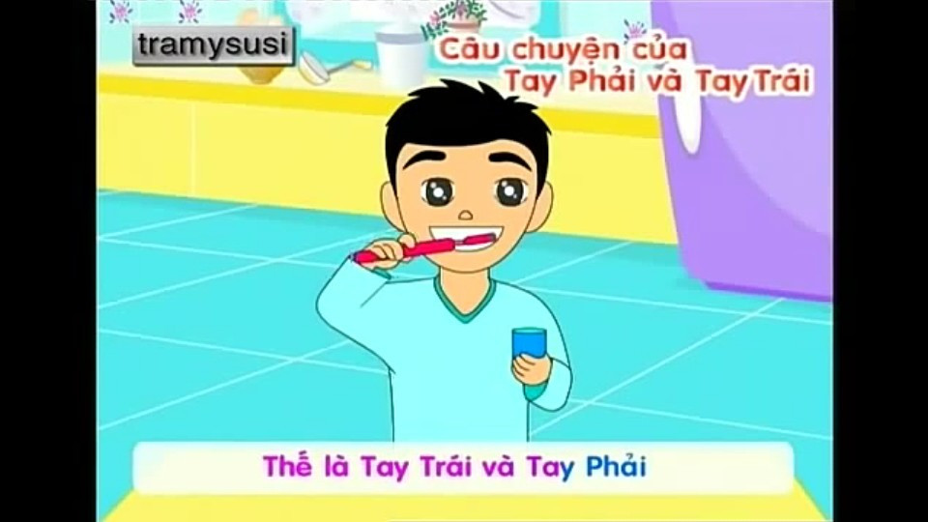

Slide 14
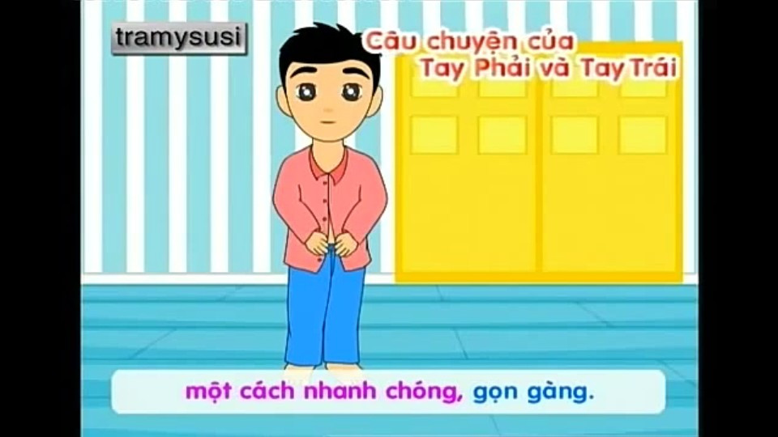

Slide 15


Slide 16
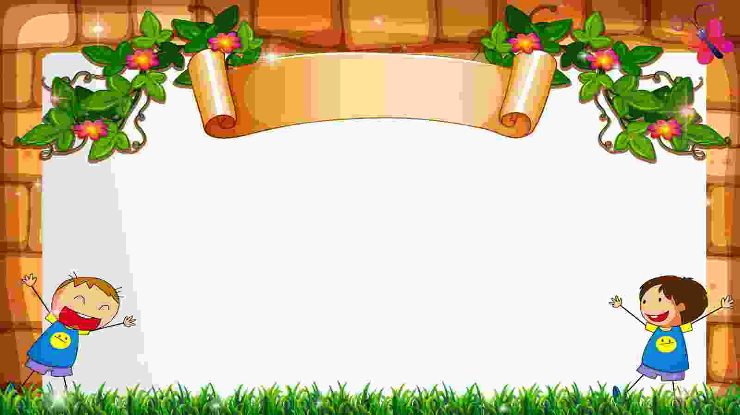
Đàm thoại

Slide 17
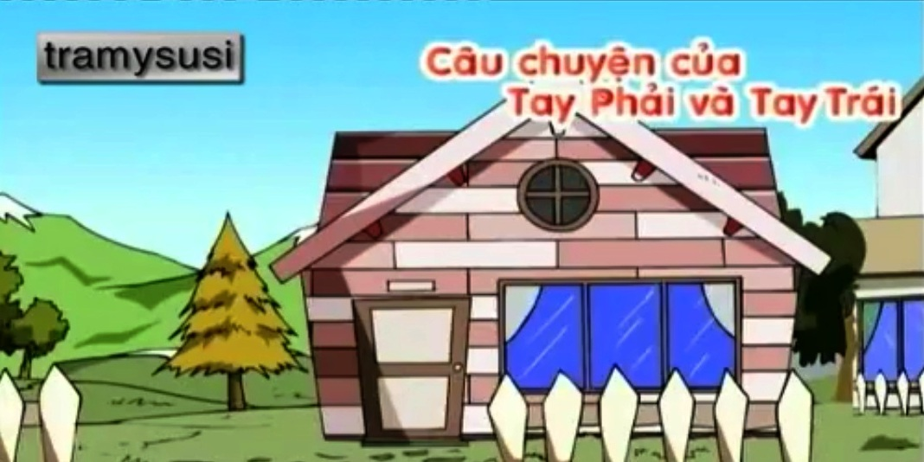

Slide 18
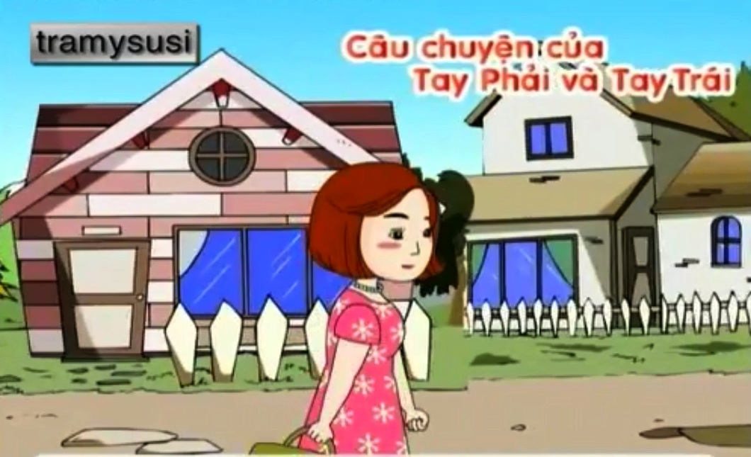

Slide 19
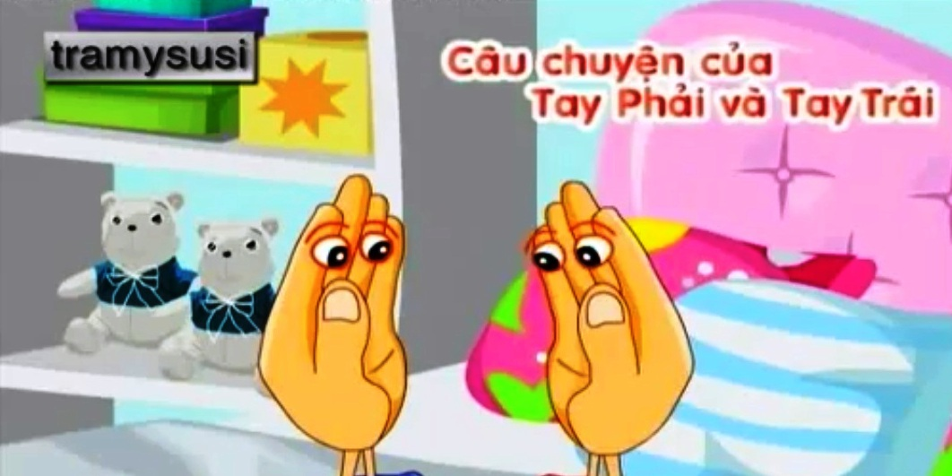

Slide 20
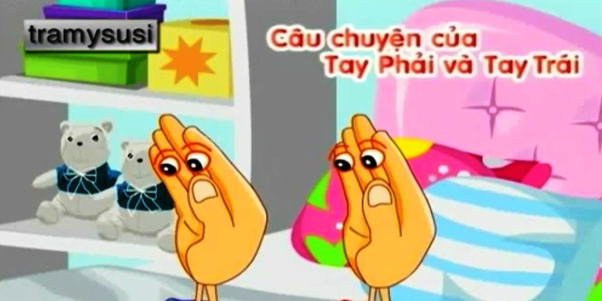

Slide 21
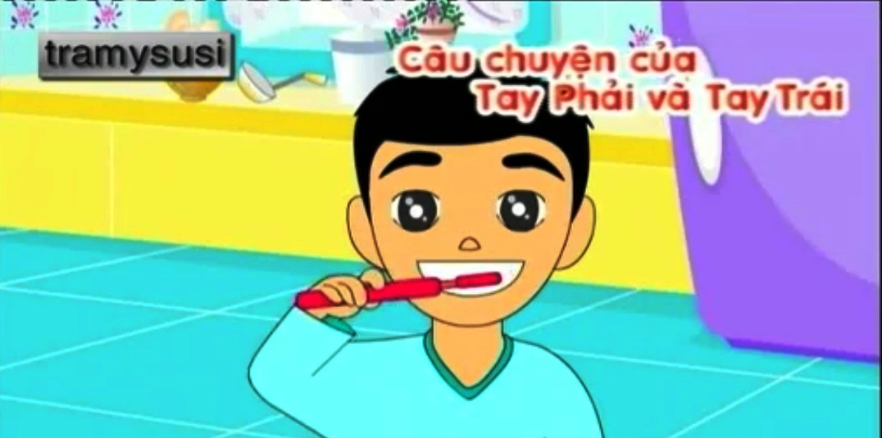

Slide 22
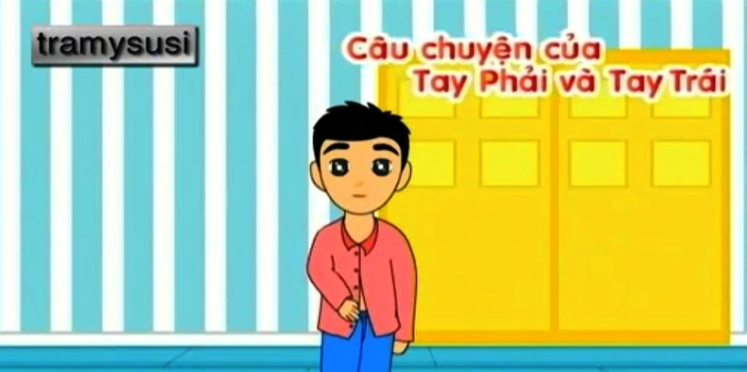

Slide 23
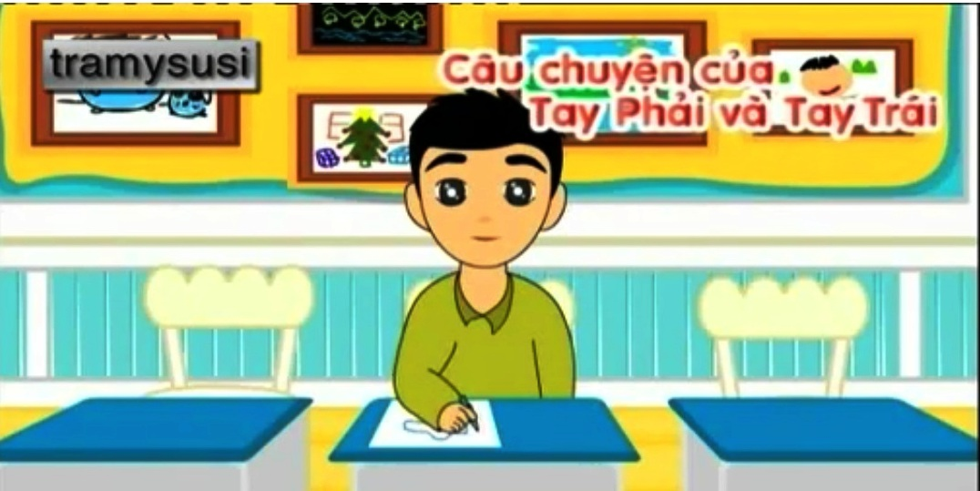

Slide 24
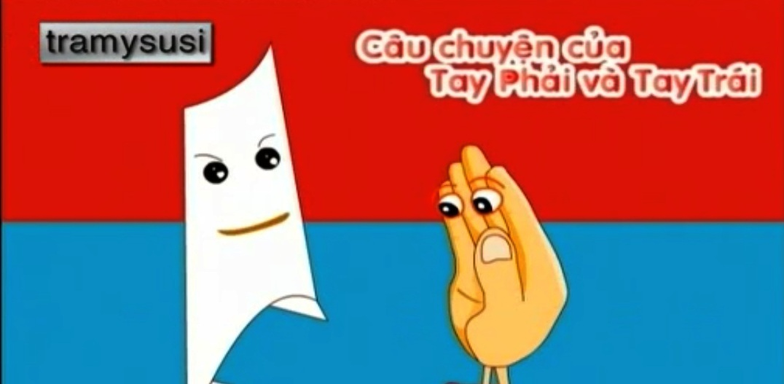

Slide 27
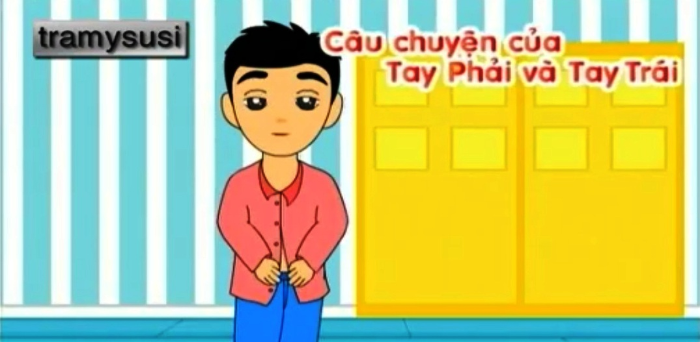

Slide 28
Đàm thoại:
- Cô vừa kể cho các con nghe câu chuyện gì? Trong câu chuyện có những nhân vật nào?
Vì sao tay phải lại mắng tay trái? Tay phải đã mắng tay trái như thế nào?
Tay trái cảm thấy như thế nào khi bạn nói như vậy? Và tay trái đã làm gì?
Chuyện gì đã xảy ra khi tay trái không giúp đỡ tay phải? Con người đã cảm thấy như thế nào? Vì sao con người lại không hài lòng?
Giấy đã nói gì với tay phải? Tay phải đã làm gì?
Tay trái có tha lỗi cho bạn không? Hai bạn có giúp đỡ nhau không?
Từ đó trở đi hai bạn sống với nhau như thế nào?
* Giáo dục trẻ: Biết giúp đỡ bố mẹ và các bạn trong lớp. Đến lớp phải chơi đoàn kết với bạn bè, không cãi vã, ghen tỵ nhau.

Slide 29

Lần 3:
Xem video truyện:
“ câu chuyện của tay phải và tay trái”

Slide 30

Kết thúc hoạt động
CHÚC CÁC BẠN LỚP Lớn 1 CHĂM NGOAN HỌC GIỎI

